Slide 1









직업의 이해와 진로 디자인
미래의 모습을 그려요
15차시

Slide 2






미래의 모습을 그려요
학습 목표
자신이 좋아하는 일이나 잘하는 일 등을 고려하여 나의 미래 모습을 그릴 수 있다.
8

Slide 3

미래의 모습을 그려요
생각해 보아요
조선 후기의 혁명가, 정약용
정약용이 살던 시대에는 우주의 질서와 사람이 바르게 사는 도리를 따지는 성리학을 주로 공부했어요. 큰 전쟁으로 나라의 힘이 많이 기울어졌고, 정치적으로 다툼이 심해 백성들의 생활은 매우 힘들었어요. 이때 뜻 있는 사람들이 어려움에 처한 당시의 상황을 바꾸어 보고자 현실 개혁적이고 실용적인 학문에 관심을 갖고 연구하기 시작했어요. 이것이 곧 ‘실학’이에요.

Slide 4
미래의 모습을 그려요
생각해 보아요
정약용은 평생에 걸쳐 「목민심서」, 「흠흠신서」, 「경세유표」 등 모두 500여 권에 이르는 책을 남겨 실학을 집대성했어요.
조선의 22대 왕인 정조와 정약용은 각별한 사이였어요. 백성이 살기 좋은 나라를 만들고 싶다는 같은 생각을 가졌기 때문이에요.
정조는 매년 봄, 아버지 사도 세자의 묘에 가기 위해 한강을 건넜는데, 돈도 많이 들고 위험해서 늘 문제가 되었어요.

Slide 5
미래의 모습을 그려요
생각해 보아요
이때 정약용은 배다리를 생각해 내고, 한강을 오가며 장사하는 배들을 모아 연결한 다음 판자를 깔아 정조와 신하들이 안전하게 한강을 건널 수 있게 했어요.
또한 정조는 정약용을 불러 경기도 수원에 화성을 세울 계획을 세우게 했는데 정약용은 조선과 청나라의 성곽 건축법을 공부하여 독창적인 계획을 세웠어요.
이때 거중기를 만들어 화성을 쌓을 때 무거운 돌을 쉽게 옮길 수 있게 하였어요.

Slide 6
미래의 모습을 그려요
생각해 보아요
덕분에 공사를 시작한지 2년 8개월 만에 화성을 완성하게 되었고, 성을 쌓을 때 들어가는 돈과 노동력을 크게 줄일 수 있었어요.
정약용은 성리학을 주장하던 정치인들에게 모함을 당해 오래 귀양살이를 했지만 본인의 뜻을 굽히지 않고 수많은 책들을 집필했어요.
가장 널리 알려진 책 「목민심서」는 지방 관리의 잘못을 꼬집으며 백성을 다스리는 바른 도리에 대해 쓴 책이에요. 이 책에서 정약용은 관리가 바르지 못하면 백성들이 어떤 괴로움을 겪게 되는지를 자세히 설명하여 관리들이 백성들을 잘 다스리도록 했어요.

Slide 7
미래의 모습을 그려요
생각해 보아요
오랜 기간 동안 억울하게 귀양살이를 했지만 나라를 바로 세우고 백성을 아끼고 사랑하는 마음을 실천하기 위해 정약용 선생님은 다양한 분야를 끊임없이 연구했어요.
우리도 조선 후기의 혁신가이자 대실학자인 정약용 선생님으로부터 미래의 나의 진로를 위해 배울 점을 찾아 실천해 봅시다.
출처: 김은미, 「정약용」, 비룡소, 2019
출처: 정약용, 「아버지의 편지」, 함께 읽는 책, 2014, 한문희 엮음

Slide 8

미래의 모습을 그려요
생각해 보아요
우리는 로봇, 인공지능, 사물 인터넷, 자율 주행 자동차 등의 혁신적인 변화가 일어나고 있는 4 차 산업 혁명 시대를 살아가고 있습니다. 우리가 미래 사회의 주인공으로 살아가기 위해서는 어떤 꿈을 가지고, 어떤 노력을 해야 할까요?
세상을 향해 문제 의식을 가지고 행동하며 남들이 가지 않은 길을 가고자 위험을 감수하고 백성들을 위해 사신 정약용 선생님께 배울 점을 찾아봅시다.

Slide 9








미래의 모습을 그려요
동사형 꿈을 꾸어요
1
동사형으로 꿈을 꾼다는 것은 무엇인가요?
동사형으로 꿈을 꾼다는 것은 ‘무엇이 되고 싶다’가 아니라 ‘무엇을 하고 싶고 왜 그 일을 하고 싶은지’ 포부와 가치를 담아 표현하는 것을 말해요.

Slide 10
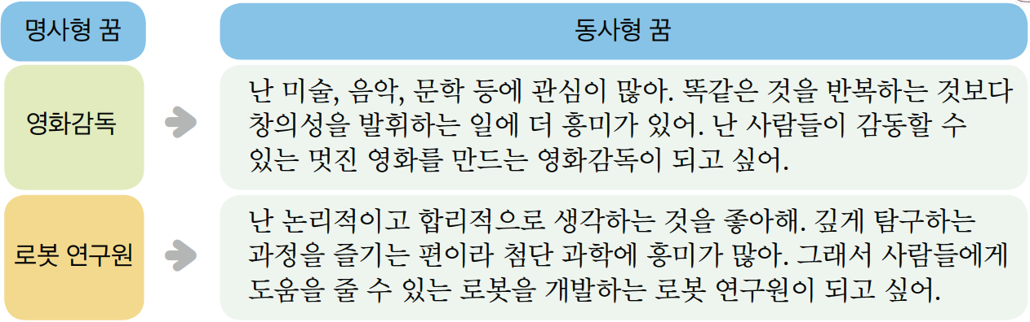
미래의 모습을 그려요
동사형 꿈을 꾸어요
1
동사형으로 꿈을 꾼다는 것은 무엇인지 살펴봅시다.

Slide 11
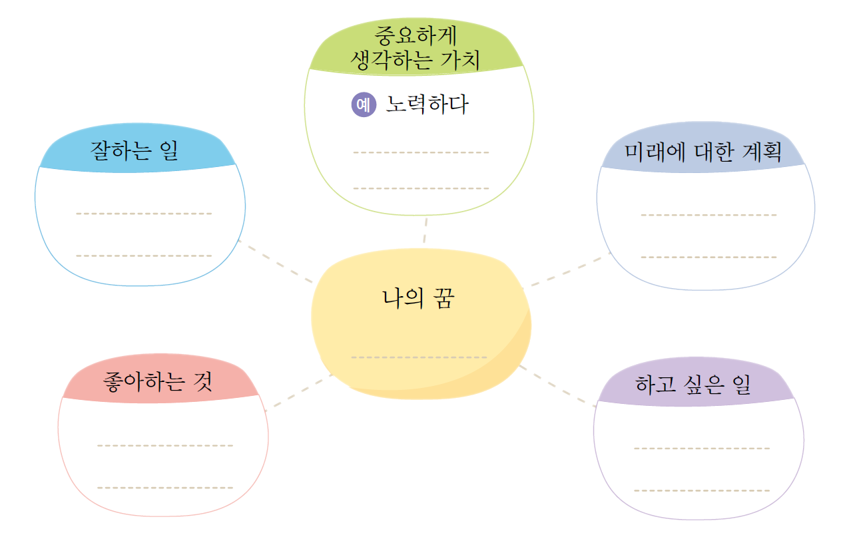
미래의 모습을 그려요
동사형 꿈을 꾸어요
2
나의 꿈을 표현할 수 있는 동사를 생각해 봅시다.

Slide 12
미래의 모습을 그려요
동사형 꿈을 꾸어요
2
나의 꿈을 표현할 수 있는 동사를 생각해 봅시다.
환경을 보존하다
이해하다
대체 에너지를 연구하다
신재생 에너지 전문가
관찰하다
발명하다

Slide 13
미래의 모습을 그려요
동사형 꿈을 꾸어요
3
여러분은 세상을 어떻게 변화시키고 싶은가요? 나의 동사형 꿈을 소개해 봅시다.
나의 동사형 꿈:

Slide 14
미래의 모습을 그려요
동사형 꿈을 꾸어요
3
여러분은 세상을 어떻게 변화시키고 싶은가요? 나의 동사형 꿈을 소개해 봅시다.
나의 동사형 꿈:
나는 미래의 대체 에너지를 연구해서 깨끗한 환경의 지구를 만들고 싶어요.

Slide 15

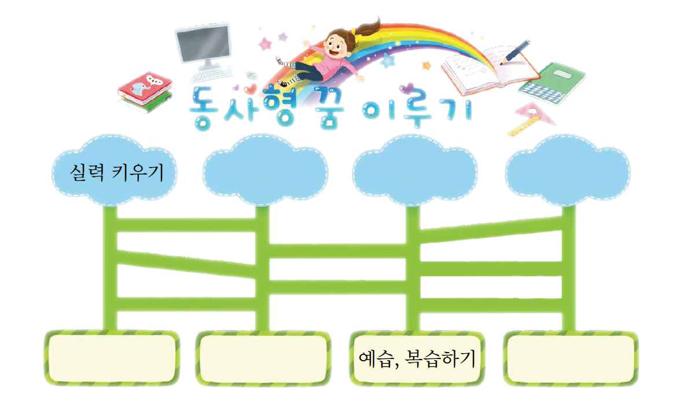
미래의 모습을 그려요
동사형 꿈을 실천해요
1
동사형 꿈을 이루기 위해 필요한 것은 무엇인가요? 사다리를 따라가 구체적인 실천 방법을 써 봅시다.

Slide 16
미래의 모습을 그려요
동사형 꿈을 실천해요
1
동사형 꿈을 이루기 위해 필요한 것은 무엇인가요? 사다리를 따라가 구체적인 실천 방법을 써 봅시다.
독서하기
다양한 경험 갖기
글쓰기
암벽 등반
해 보기
소재 찾기
여러 분야의 책 목록 찾아보기

Slide 17
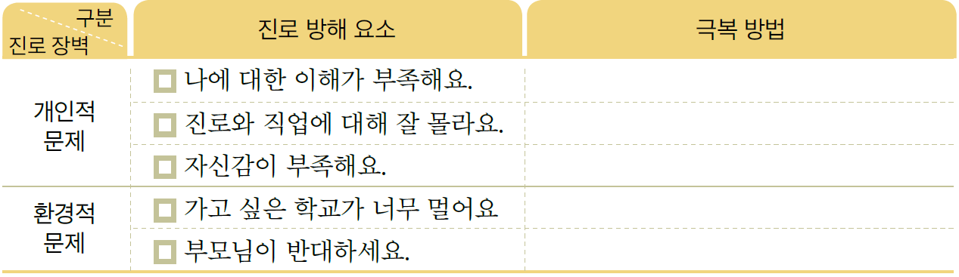
미래의 모습을 그려요
동사형 꿈을 실천해요
2
나의 꿈을 이루기 위해 방해가 되는 요소를 찾아 V 표 하고, 극복할 수 있는 방법을 찾아봅시다.

Slide 18
미래의 모습을 그려요
동사형 꿈을 실천해요
2
나의 꿈을 이루기 위해 방해가 되는 요소를 찾아 V 표 하고, 극복할 수 있는 방법을 찾아봅시다.
나를 잘 아는 사람들의 의견을 들어본다.
인터넷 자료를 활용한다.
취미 활동과 자기 계발을 통해 자신감을 높인다.
대중교통을 이용하거나 가까운 다른 학교를 찾아본다.
부모님의 의견에 귀 기울여 보고, 부모님을 설득한다.

Slide 19
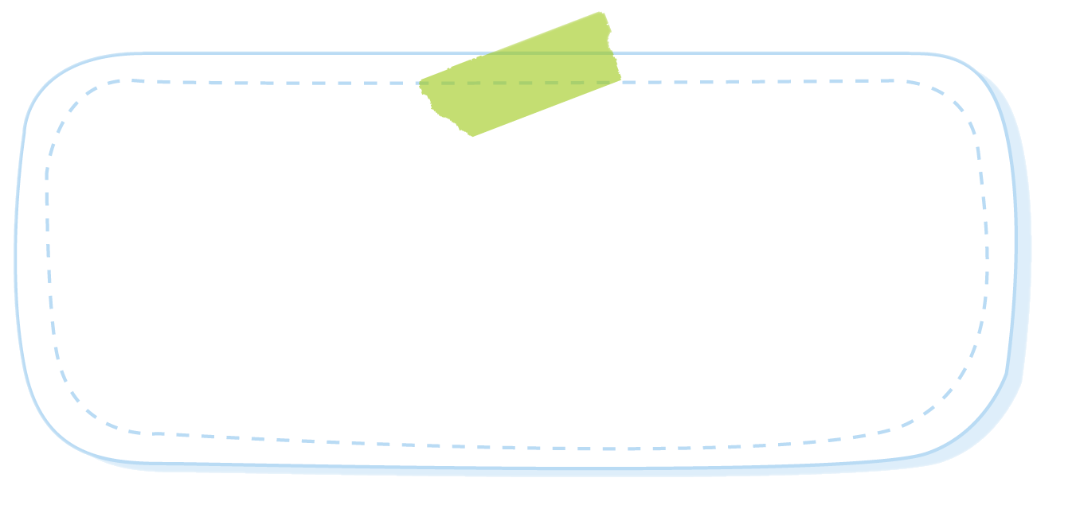
미래의 모습을 그려요
동사형 꿈을 실천해요
3
꿈을 이루기 위해 나에게 힘을 줄 수 있는 격려의 말을 써 봅시다.

Slide 20
미래의 모습을 그려요
동사형 꿈을 실천해요
3
꿈을 이루기 위해 나에게 힘을 줄 수 있는 격려의 말을 써 봅시다.
힘들어도 포기하지 마.
꼭 해낼 수 있을 거야.
너 자신을 믿어!

Slide 21











미래의 모습을 그려요
자신이 좋아하는 일이나 잘하는 일 등을 고려하여 나의 미래 모습을 그릴 수 있었나요?
c

